Slide 1
ФЕДЕРАЛЬНОЕ ГОСУДАРСТВЕННОЕ БЮДЖЕТНОЕ ОБРАЗОВАТЕЛЬНОЕ УЧРЕЖДЕНИЕ ВЫСШЕГО ОБРАЗОВАНИЯ
«ЯРОСЛАВСКАЯ ГОСУДАРСТВЕННАЯ СЕЛЬСКОХОЗЯЙСТВЕННАЯ АКАДЕМИЯ»

Slide 2
ОСНОВНЫЕ ПРЕИМУЩЕСТВА
1
5
ГОСУДАРСТВЕННЫЙ ВУЗ
ПРАКТИЧЕСКОЕ ОБУЧЕНИЕ И ДОП. ОБРАЗОВАНИЕ
2
6
ШИРОКИЙ СПЕКТР УРОВНЕЙ И НАПРАВЛЕНИЙ ПОДГОТОВКИ
СТИПЕНДИИ
3
7
НАСЫЩЕННАЯ СТУДЕНЧЕСКАЯ
ЖИЗНЬ
БЮДЖЕТНЫЕ МЕСТА
4
8
СОДЕЙСТВИЕ В ТРУДОУСТРОЙСТВЕ
ОБЩЕЖИТИЕ

Slide 3
ОСНОВНЫЕ ПРЕИМУЩЕСТВА
1
ГОСУДАРСТВЕННЫЙ ВУЗ
Аккредитация – переоформление в 2021 году
Лицензия – бессрочная

Slide 4
УРОВНИ ПОДГОТОВКИ
Бакалавриат
Магистратура
У1
У2
У3
У4
Аспирантура
Профессиональное обучение

Slide 5
Ярославская ГСХА приглашает абитуриентов из:
Республики Беларусь
Республики Казахстан
Республики Кыргыстан
Республики Таджикистан
для получения высшего образования
Граждане этих стран могут участвовать в конкурсе на общих основаниях и быть зачислены на бюджетные места по результатам вступительных испытаний проводимых на базе академии.

Slide 6
Категории иностранных граждан:
Гражданин иностранного государства, имеющий российский документ о предыдущем образовании.
Гражданин иностранного государства, имеющий иностранный документ о предыдущем образовании
Граждане других стран СНГ могут поступать в пределах квоты установленной Правительством РФ или на бюджетные места как соотечественники (граждане РФ, которые постоянно проживают за пределами РФ; люди и их потомки, проживающие за пределами территории Российской Федерации и относящиеся, как правило, к народам, исторически проживающим на территории Российской Федерации, а также сделавшие свободный выбор в пользу духовной, культурной и правовой связи с Российской Федерацией, лица, чьи родственники по прямой восходящей линии ранее проживали на территории Российской Федерации, в том числе лица, состоявшие в гражданстве СССР, проживающие в государствах, входивших в состав СССР, получившие гражданство этих государств или ставшие лицами без гражданства; выходцы (эмигранты)из Российского государства, Российской республики, РСФСР, СССР и Российской Федерации, имевшие соответствующую гражданскую принадлежность и ставшие гражданами иностранного государства либо имеющие вид на жительство или ставшие лицами без гражданства.

Slide 7
ВСТУПИТЕЛЬНЫЕ ИСПЫТАНИЯ НА БАЗЕ АКАДЕМИИ
Каждый иностранный абитуриент проходит внутривузовское тестирование по трём предметам в зависимости от выбранного направления подготовки.

Slide 8
ДОКУМЕНТЫ ДЛЯ ПОСТУПЛЕНИЯ
1. Оригиналы легализованных в установленном порядке (при необходимости) документа иностранного государства об образовании и приложения к нему (если последнее предусмотрено законодательством государства, в котором выдан такой документ об образовании)
2. Заверенный в установленном порядке перевод на русский язык документа иностранного государства об образовании и приложения к нему;
копия документа, удостоверяющего личность иностранного гражданина
3. В Российской Федерации в соответствии со статьей 10 Федерального закона от 25 июля 2002 г. N 115-ФЗ «О правовом положении иностранных граждан в Российской Федерации»;
4. копия визы на въезд в Российскую Федерацию, если иностранный гражданин прибыл в Российскую Федерацию по въездной визе. Документы, подтверждающие правомочность нахождения иностранного гражданина на территории РФ;
5. Копия медицинской справки об отсутствии вируса иммунодефицита человека (ВИЧ) и заболевания СПИД, выданной официальным органом здравоохранения страны проживания кандидата;
6. Медицинская справка формы 086-у или аналогичная;
7. Необходимое количество фотографий.
8. Все переводы на русский язык должны быть выполнены на имя и фамилию, указанные во въездной визе.

Slide 9
ВСТУПИТЕЛЬНЫЕ ИСПЫТАНИЯ НА БАЗЕ АКАДЕМИИ
Профили подготовки | Экзамены
Агротехнологический факультет
Агробизнес Ландшафтный дизайн Технология хранения и переработки с.-х. продукции Экологическое проектирование | Обязательные: 1. Русский язык 2. Биология По выбору: - Математика (проф. уровень) - Физика - Химия - География
Инженерный факультет
Машины и оборудование в агробизнесе Электрооборудование и электротехнологии в АПК Организация обслуживания транспорта и логистика в АПК | Обязательные: 1. Русский язык 2. Математика (проф. уровень) По выбору: - Физика - Химия - Информатика
Факультет ветеринарии и зоотехнии
Ветеринарно-санитарная экспертиза Лечебное дело Разведение, генетика и селекция животных Кинология | Обязательные: 1. Русский язык 2. Биология По выбору: - Математика (проф. уровень) - Физика; - Химия;

Slide 10
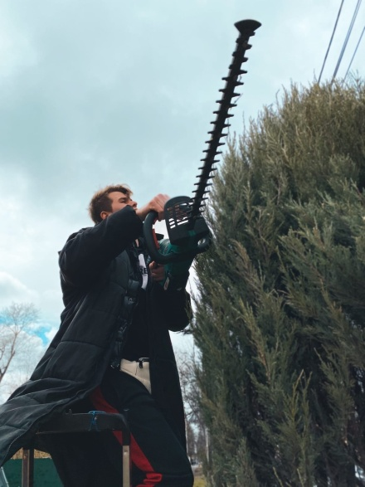
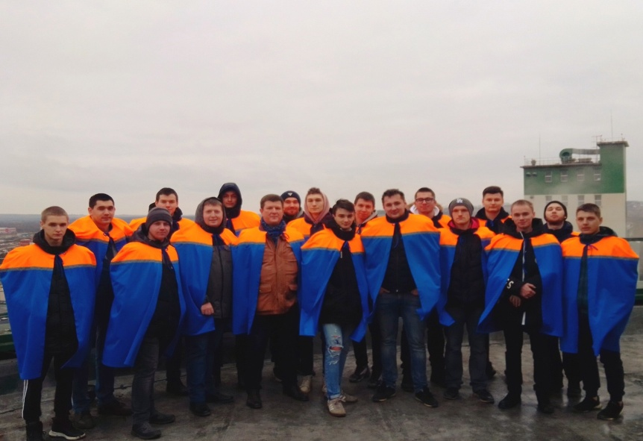
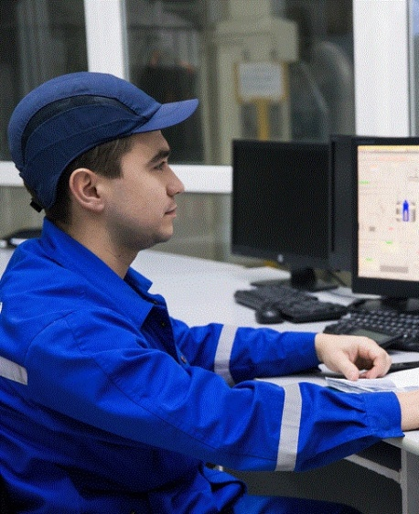
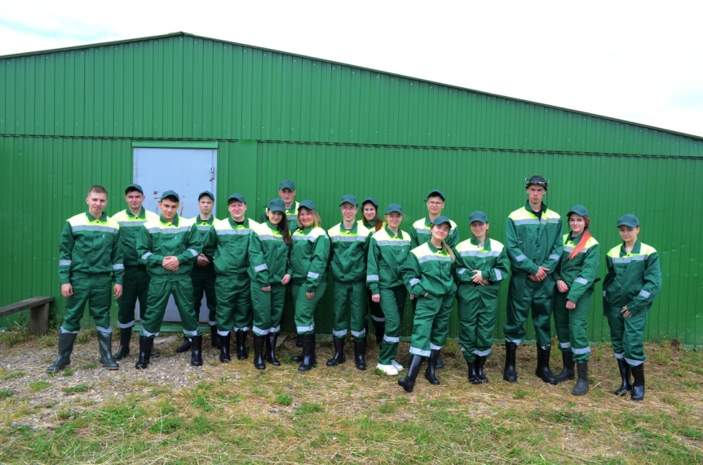
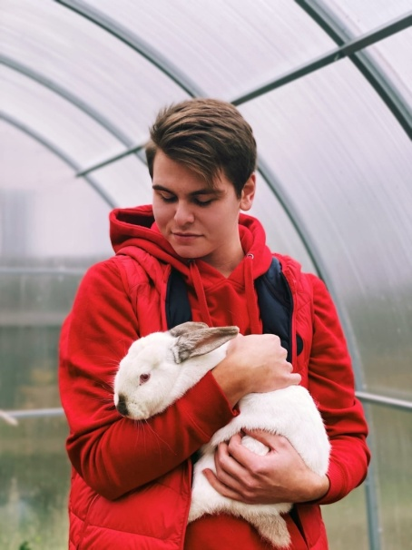
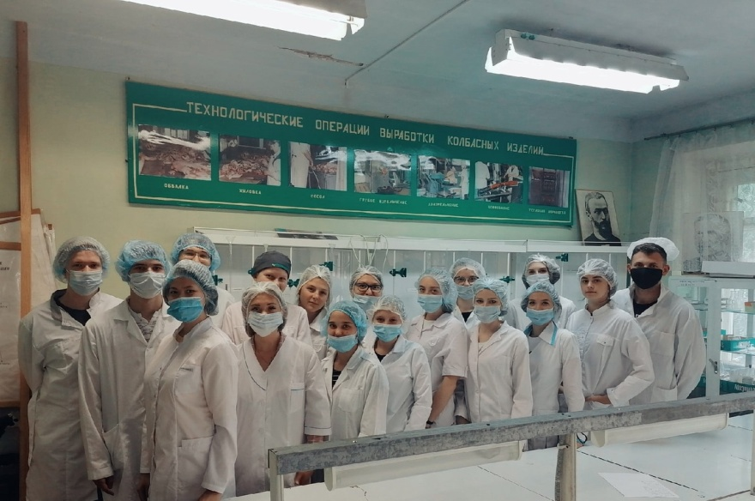
ОСНОВНЫЕ ПРЕИМУЩЕСТВА
2
ШИРОКИЙ СПЕКТР УРОВНЕЙ И НАПРАВЛЕНИЙ ПОДГОТОВКИ
АГРОТЕХНОЛОГИЧЕСКИЙ ФАКУЛЬТЕТ
Агробизнес
Ландшафтный дизайн
Технология хранения и переработки с.-х. продукции
Экологическое проектирование
ИНЖЕНЕРНЫЙ ФАКУЛЬТЕТ
Машины и оборудование в агробизнесе
Электрооборудование и электротехнологии в АПК
Организация обслуживания транспорта и логистика в АПК
ФАКУЛЬТЕТ ВЕТЕРИНАРИИ И ЗООТЕХНИИ
Ветеринарно-санитарная экспертиза
Лечебное дело
Разведение, генетика и селекция животных
Кинология

Slide 11
ОСНОВНЫЕ ПРЕИМУЩЕСТВА
3
БЮДЖЕТНЫЕ МЕСТА В 2022 ГОДУ
Направления подготовки | Количество бюджетных мест
 | Очная форма | Очно-заочная | Заочная форма
Экологическое проектирование | 21 | - | -
Агробизнес | 22 | - | -
Ландшафтный дизайн | 22 | 10 | 8
Технология производства и переработки с/х продукции | 21 | - | 8
Электрооборудование и электротехнологии в АПК | 30 | 10 | -
Машины и оборудование в агробизнесе | 25 | - | 7
Организация обслуживания транспорта и логистика в АПК | 25 | - | 8
Ветеринарно-санитарная экспертиза | 14 | - | 12
Лечебное дело | 15 | - | -
Разведение, генетика и селекция животных | 13 | - | 12
Кинология | 14 | - | -

Slide 12
НАЧАЛО ПРИЁМА ДОКУМЕНТОВ
1 июня 2022 года

Slide 13
ОСНОВНЫЕ ПРЕИМУЩЕСТВА
4
СОДЕЙСТВИЕ В ТРУДОУСТРОЙСТВЕ
Предприятие АПК
Выпускники академии работают на ведущих должностях в различных сферах
Предприятия промышленной сферы
Предприятия малого и среднего бизнеса
Государственные учреждения, органы местного самоуправления

Slide 14
ОСНОВНЫЕ ПРЕИМУЩЕСТВА
5
ПРАКТИЧЕСКОЕ ОБУЧЕНИЕ И ДОПОЛНИТЕЛЬНОЕ ОБРАЗОВАНИЕ
ПРАКТИЧЕСКОЕ ОБУЧЕНИЕ НА БАЗЕ АКАДЕМИИ
ДОПОЛНИТЕЛЬНОЕ ОБРАЗОВАНИЕ
Сыроварня
Хлебопекарня
Ветеринарная клиника
Организация органического сельского хозяйства
Кинология
Пчеловодство
Ландшафтный дизайн
Делопроизводство
Флористика
Автошкола

Slide 15
ОСНОВНЫЕ ПРЕИМУЩЕСТВА
6
СТИПЕНДИИ
БАЗОВАЯ
ПОВЫШЕННАЯ
Бакалавриат:
1 курсу до первой промежуточной аттестации – 2800 руб.
Обучающимся на «хорошо» – 2800 руб.
Обучающимся на «хорошо» и «отлично» – 3500 руб.
Обучающимся на «отлично» – 4200 руб.
Социальная стипендия – 5185 руб.
Социальная стипендия в повышенном размере студентам 1 и 2 курсов – 8700 руб.
За достижения:
В учебной деятельности 13 840 руб.
В научно-исследовательской деятельности 11 740 руб.
В общественной деятельности 10 780 руб.
В культурно -творческой деятельности 9 270 руб.
В спортивной деятельности 8 920 руб.
Стипендия «Россельхозбанка» 120 000руб./год

Slide 16
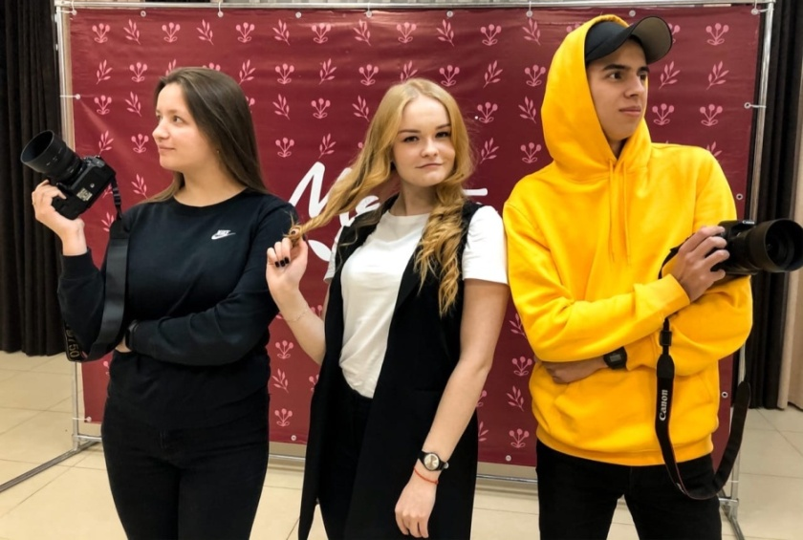
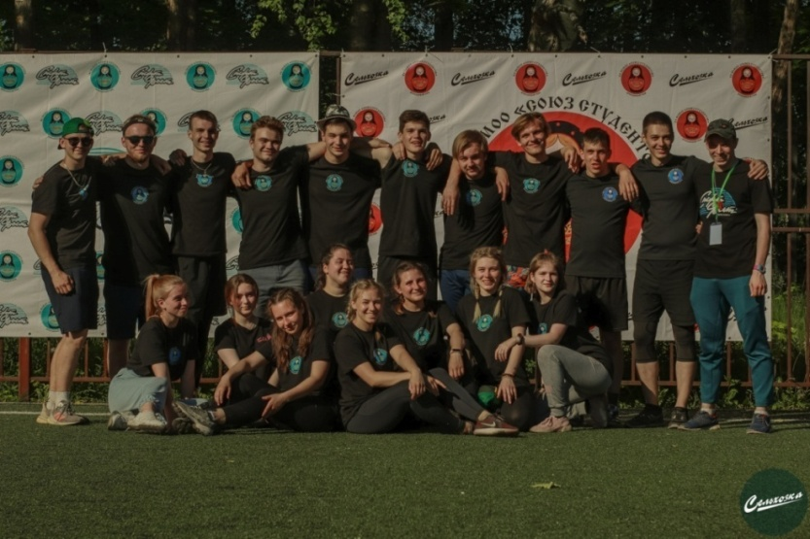
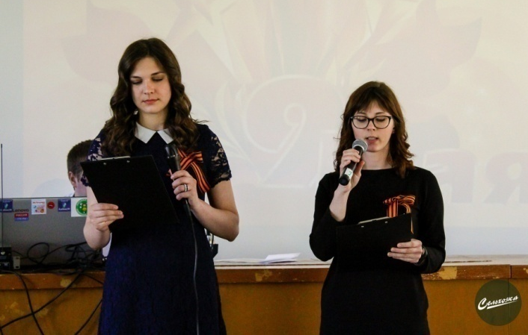
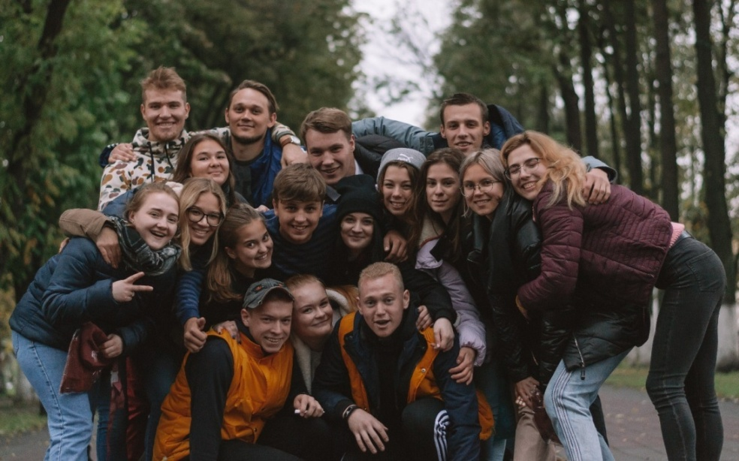
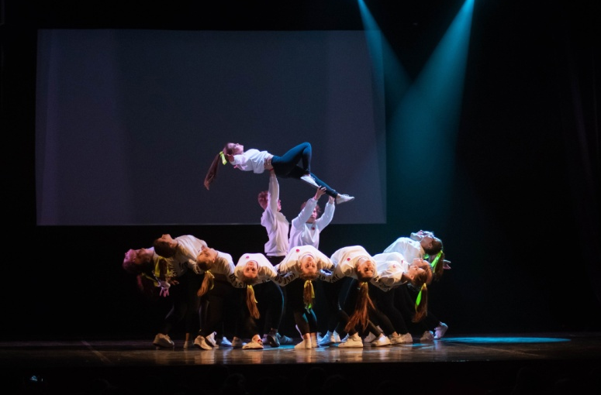
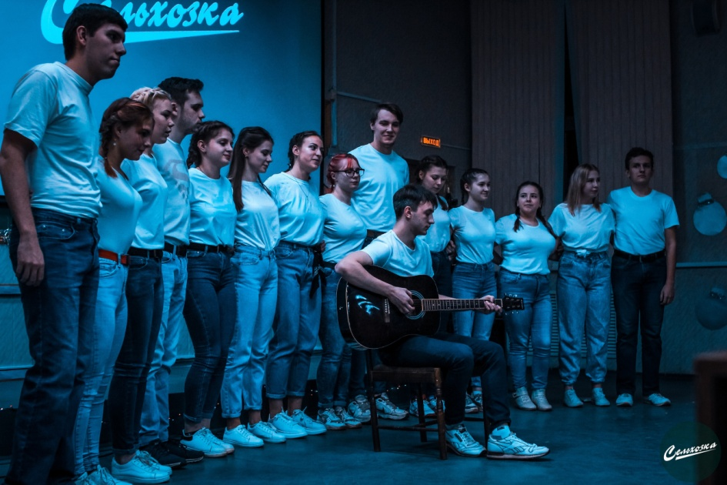
ОСНОВНЫЕ ПРЕИМУЩЕСТВА
7
НАСЫЩЕННАЯ СТУДЕНЧЕСКАЯ ЖИЗНЬ
ИНФОРМ
СПОРТ
ВЕДЕНИЕ МЕРОПРИЯТИЙ
ВОЛОНТЕРСТВО
ХОРЕОГРАФИЯ
ВОКАЛ

Slide 17
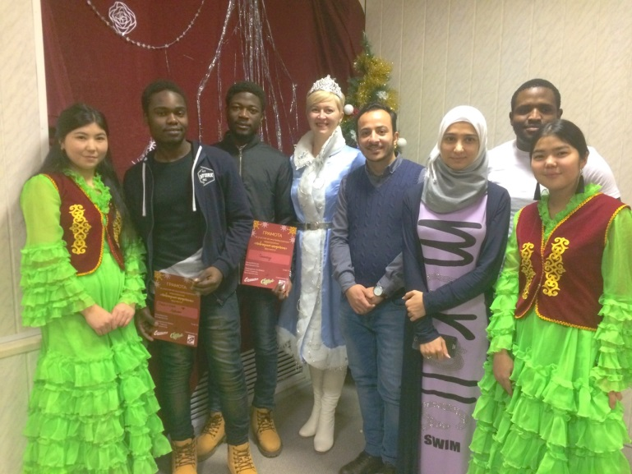
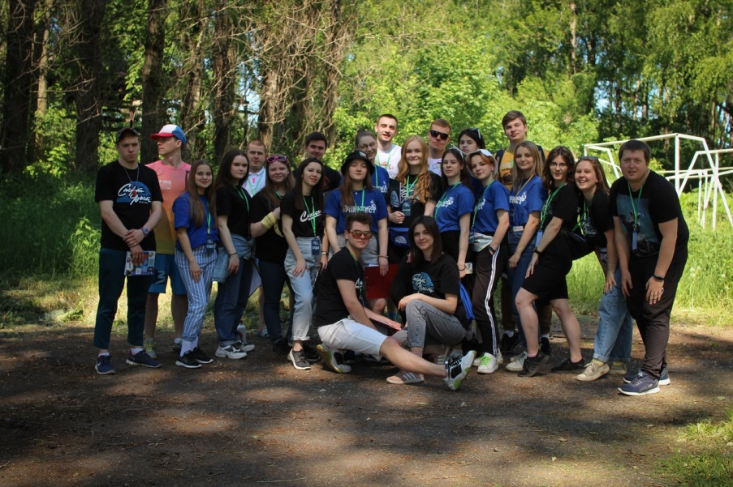
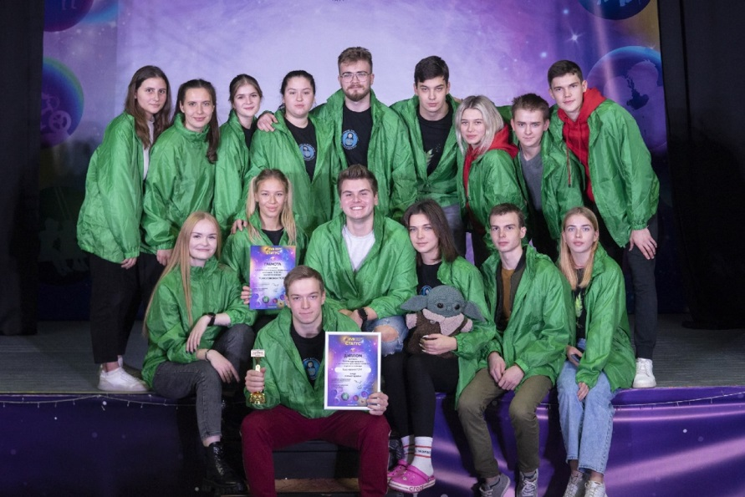
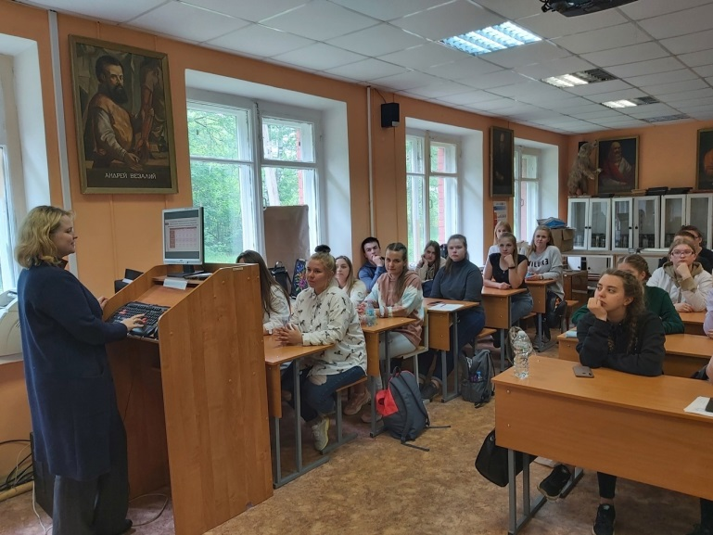
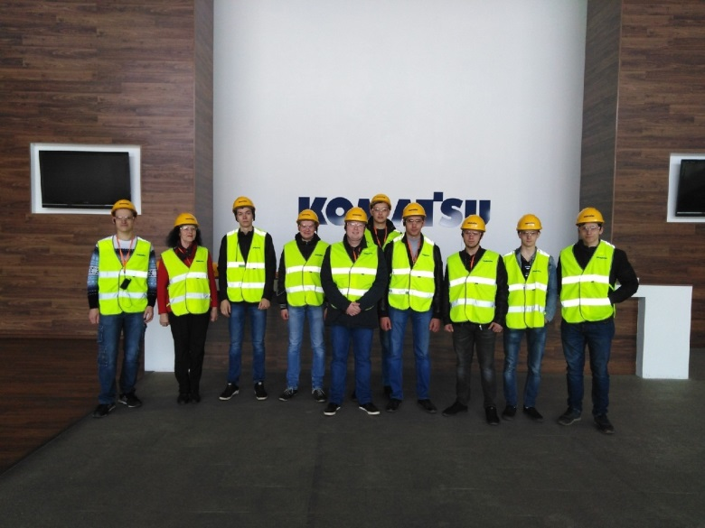
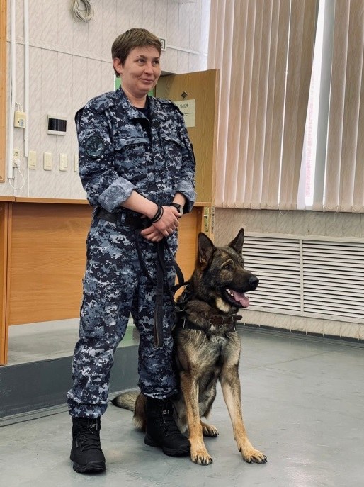
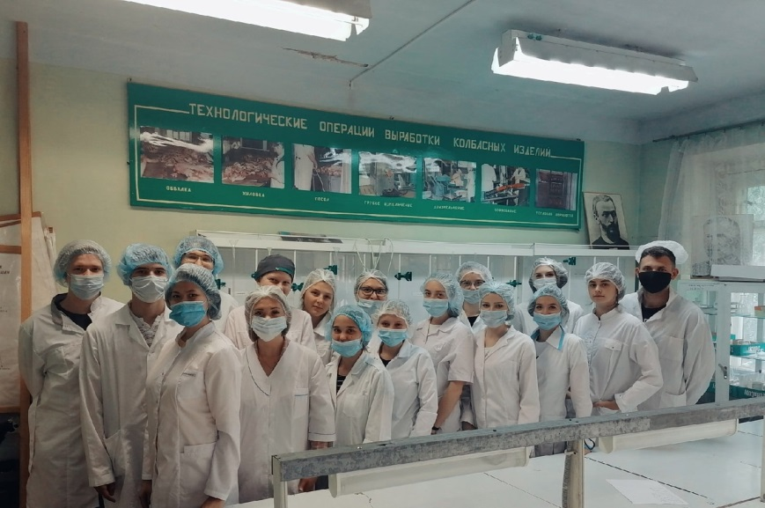
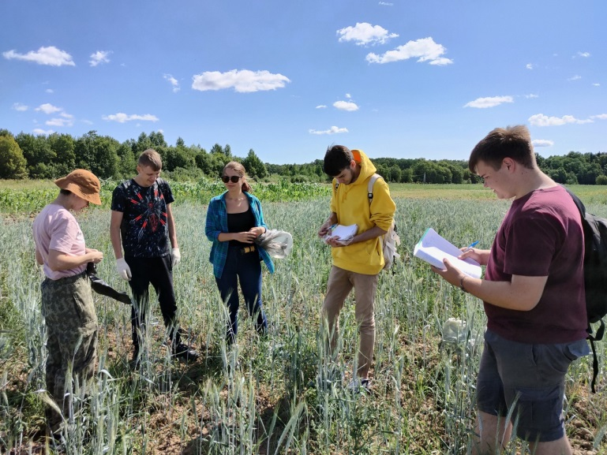
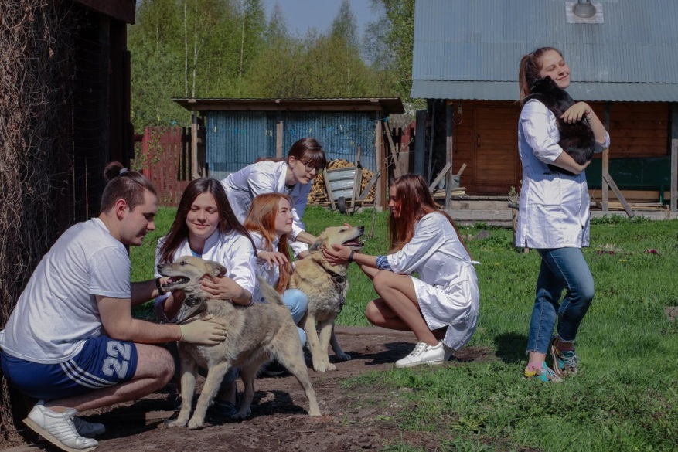

Slide 18
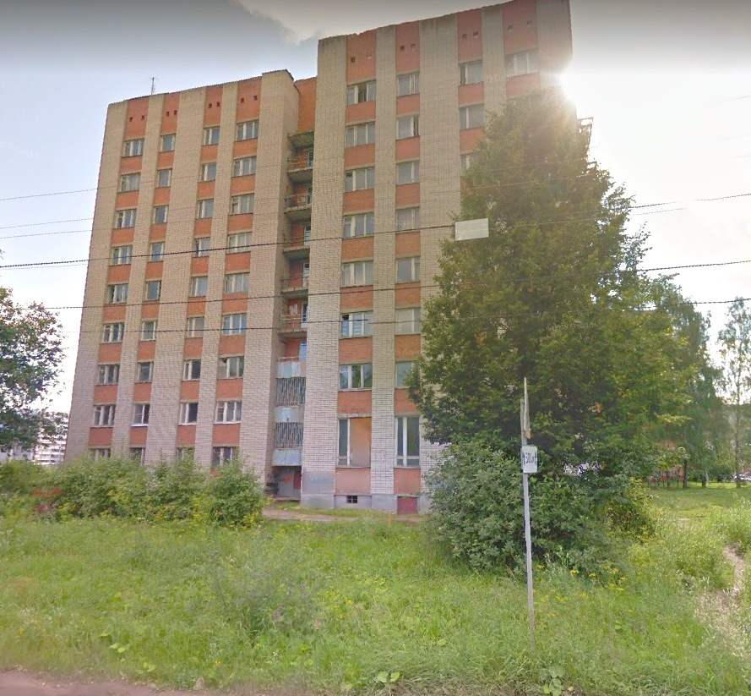
ОСНОВНЫЕ ПРЕИМУЩЕСТВА
8
ОБЩЕЖИТИЕ
Всем иногородним предоставляется общежитие
Труфанова 34, корпус 2,4
Стоимость проживания – от 695 до 955 руб./месяц
Блочная система расселения
В одном районе с учебными корпусами
Доступный транспорт

Slide 19
Сайт
Телефон приемной комиссии: (4852) 54-74-36
Официальный сайт: www.yaragrovuz.ru
E-mail: priem-agro@yarcx.ru
Адрес: г. Ярославль, Тутаевское шоссе, д.58
Группа в ВК
Страница в ВК
Актив студентов

Slide 20
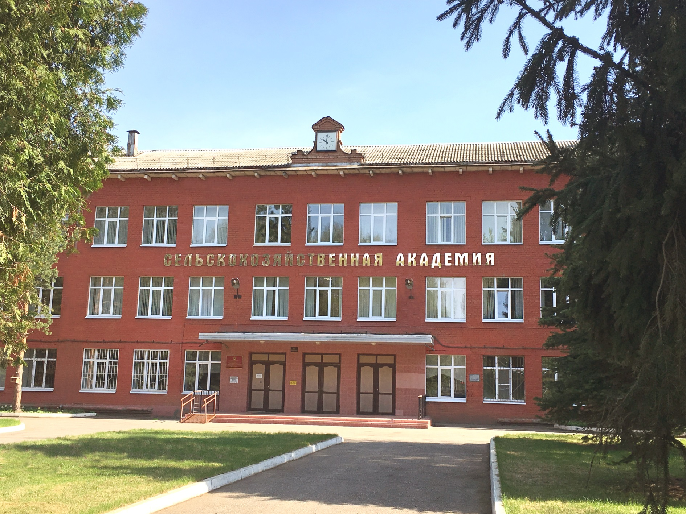
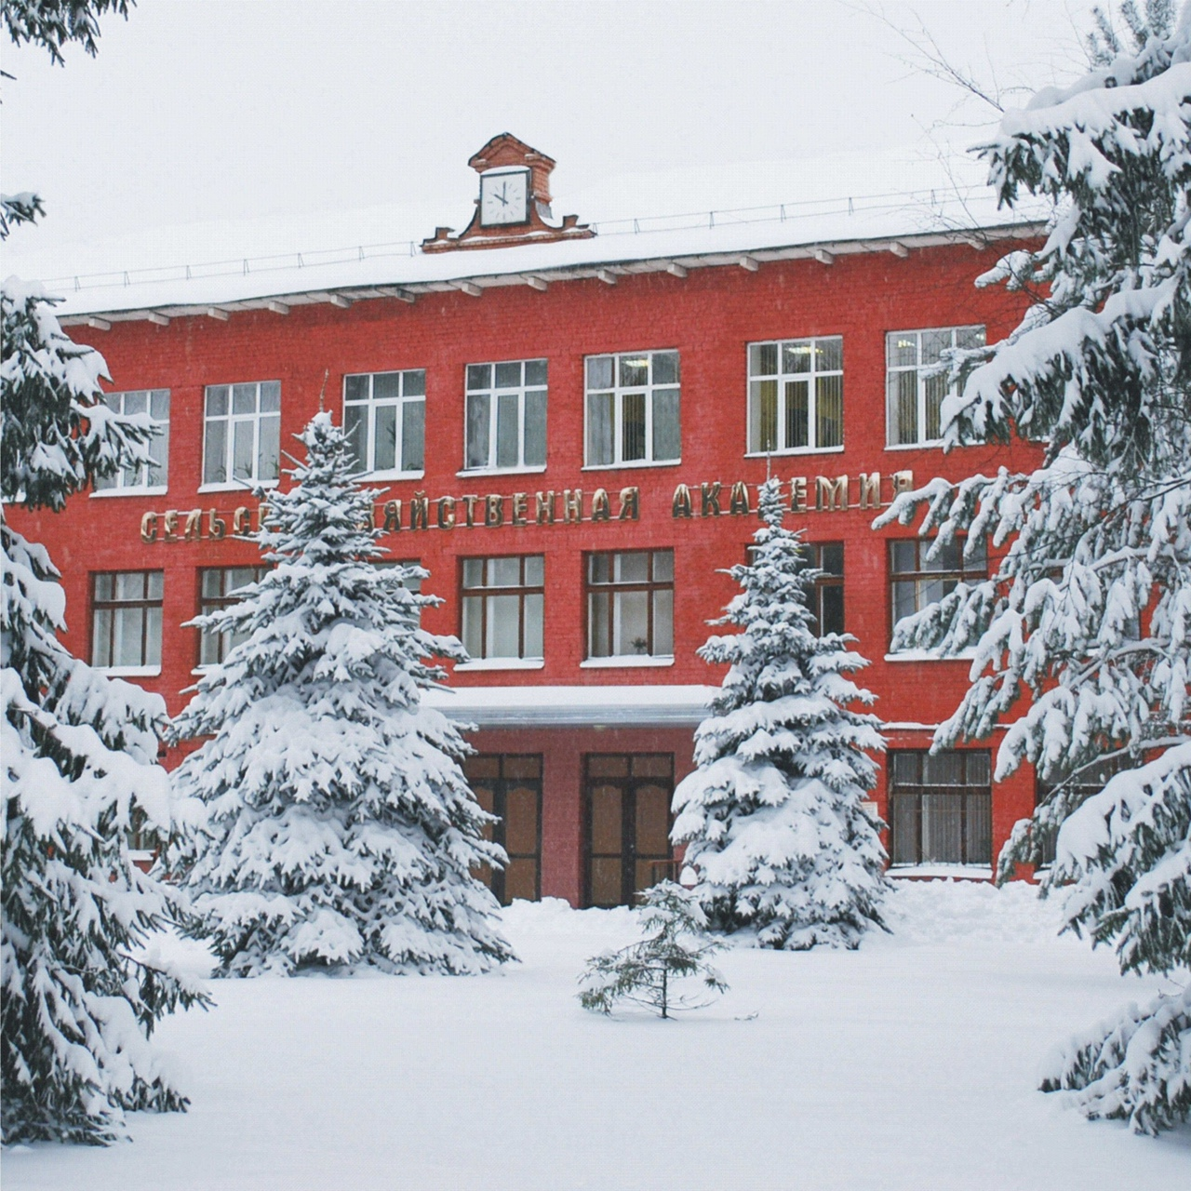
Добро пожаловать
в Ярославскую государственную сельскохозяйственную академию!

